Slide 1
2021년 2분기 Update
SK텔레콤 장학성

Slide 2
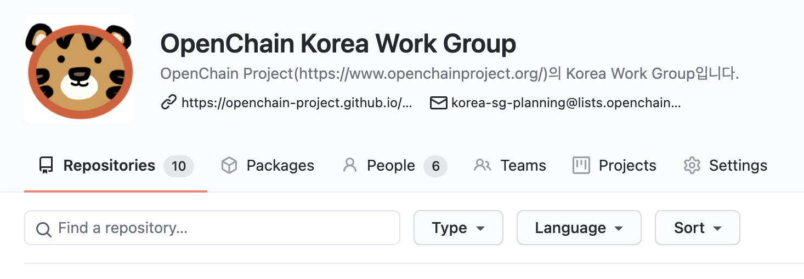
GitHub 개설
https://github.com/OpenChain-KWG

Slide 3
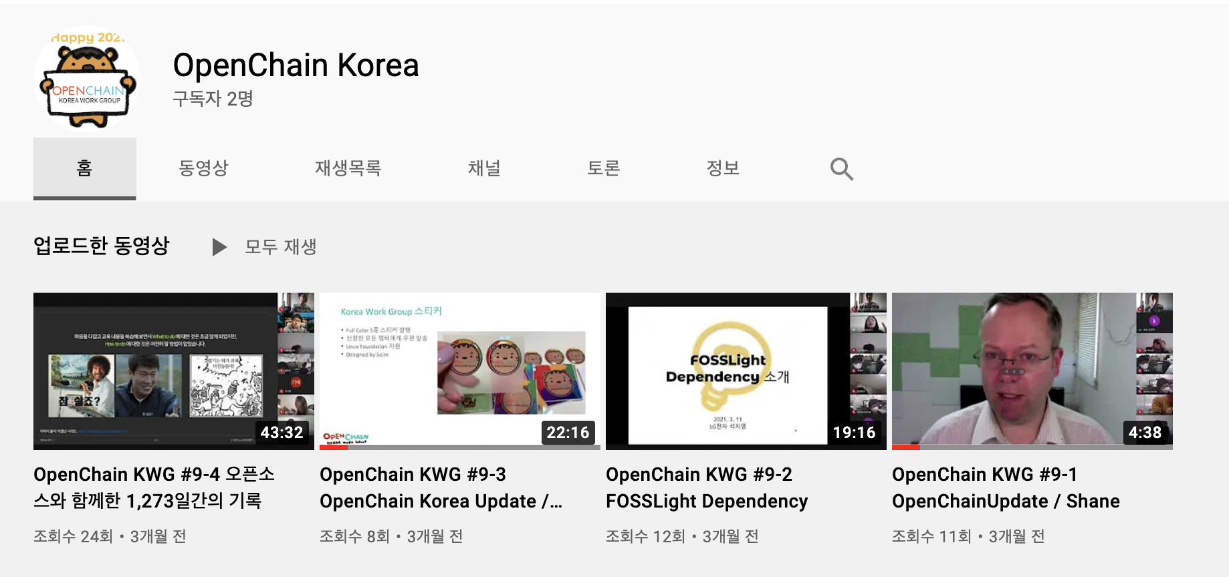
Youtube 개설
https://www.youtube.com/channel/UCl4pp1CIFjh6OoHXWzB-FKg/featured

Slide 4
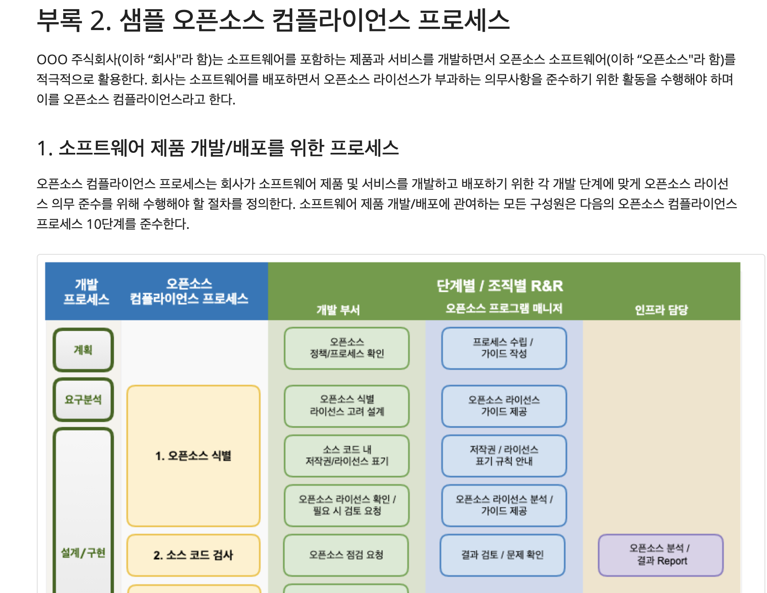
OpenChain 인증 해설서 개정ing
NIPA 발간 (2020년)
개정판 작업중
기업의 OpenChain 인증 방법 설명
샘플 정책 제공
샘플 프로세스 제공
https://haksungjang.github.io/docs/openchain/

Slide 5
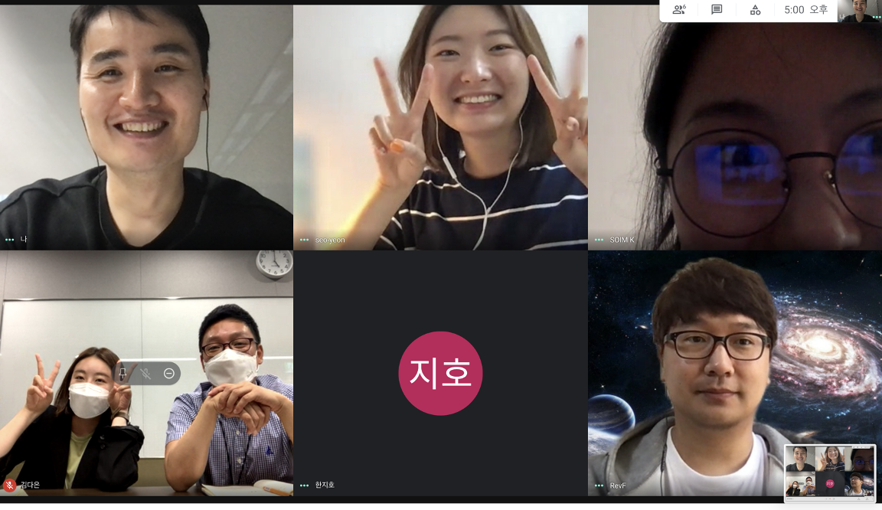
Planning Group (운영진) 모임
https://openchain-project.github.io/OpenChain-KWG/subgroup/planning/2021/2nd-meeting/
2021-05-24 (Mon) 16:00~17:00
10차 모임 준비

Slide 6
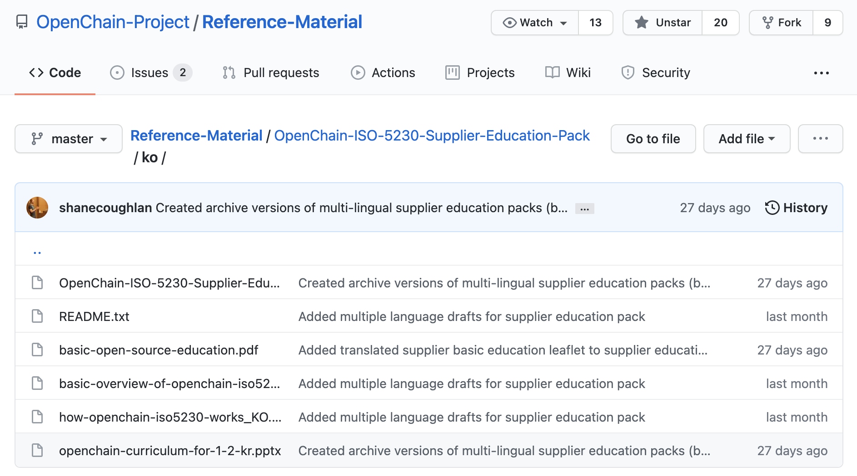
OpenChain ISO 5230 Supplier Education Pack (Korean – Review needed)
https://openchain-project.github.io/OpenChain-KWG/subgroup/planning/2021/2nd-meeting/

Slide 7
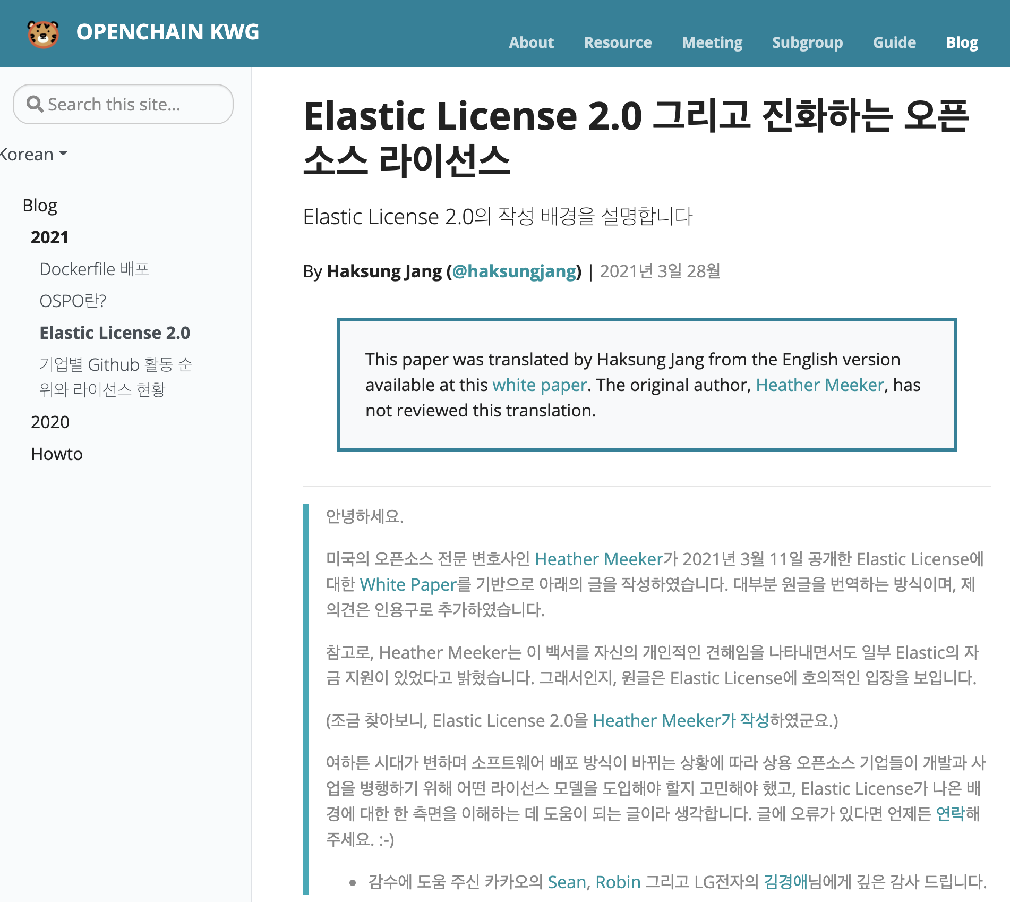
Blog : Elastic License 2.0 &진화하는 오픈소스 라이선스
https://openchain-project.github.io/OpenChain-KWG/blog/2021/20210328-elasticlicense/

Slide 8
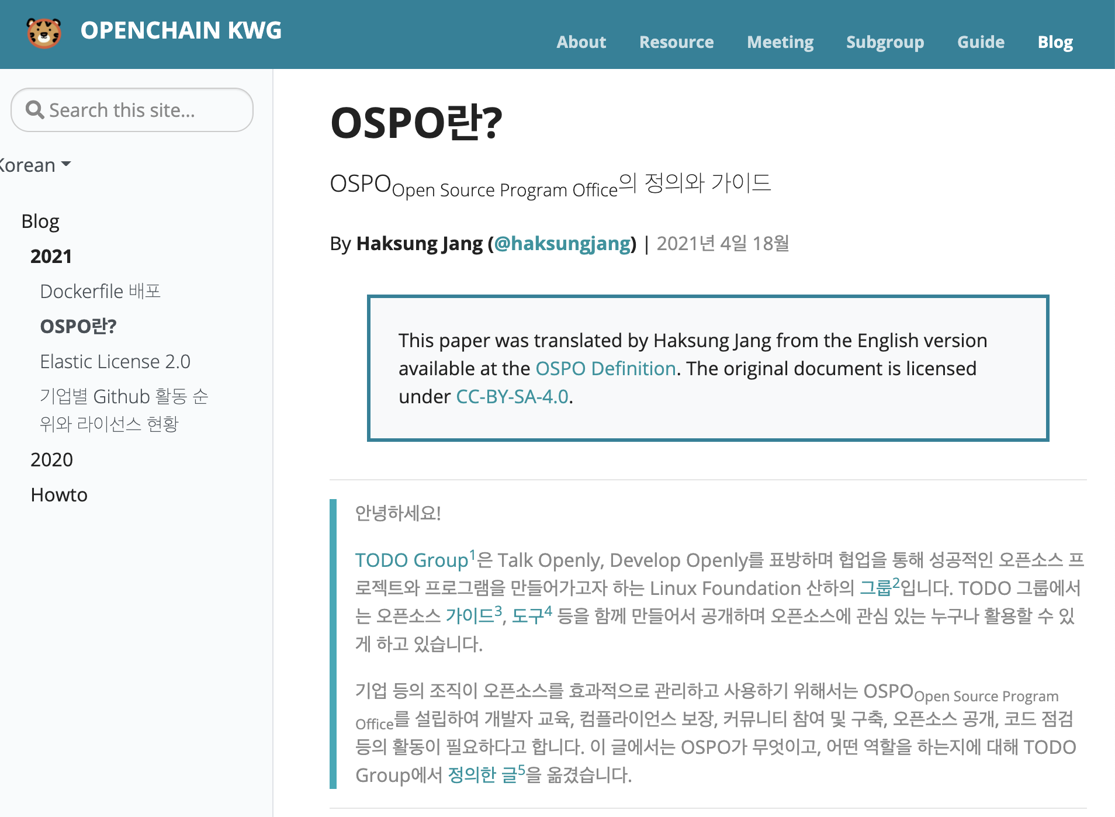
Blog : OSPO란?
https://openchain-project.github.io/OpenChain-KWG/blog/2021/20210418-ospo-definition/

Slide 9
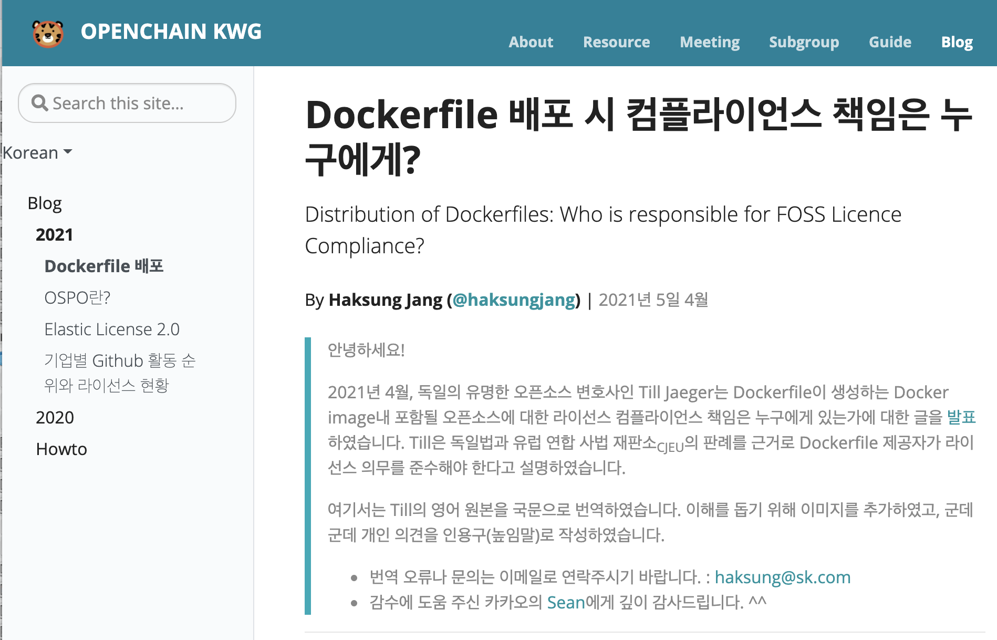
Blog : Dockerfile 배포 시 컴플라이언스 책임은 누구에게?
https://openchain-project.github.io/OpenChain-KWG/blog/2021/20210504-dockerfiles/

